Slide 1

FÍSICA I
Impulso ,Choque y Cantidad de movimiento
Ing, Aer. Walid HANNA

Slide 2

Hay algunas preguntas en las que no pueden contestarse aplicando de manera directa la segunda ley de Newton.
Un ejemplo de ello sería hacia donde se moverán los restos de un camión de 18 ruedas que choca con un auto compacto.
¿Qué dirección debo darle a la bola blanca para meter la bola 8 en un determinado lugar?
$$\sum{\overline{F}}=m \overline{a}$$

Slide 3
Todas estas cuestiones planteadas involucran fuerzas de las cuales conocemos muy poco.
Para poder resolverlo, vamos a introducir dos nuevos conceptos:
Cantidad de movimiento
Impulso

Slide 4



Cantidad de Movimiento
$$\sum{\overline{F}}=m \overline{a}=m \frac{d\overline{v}}{dt}$$
De la segunda ley de Newton tenemos:
Si nuestra masa (m) es constante:
Denominándose cantidad de movimiento a
La cantidad de movimiento es una magnitud vectorial y se mide en [kg m/s]
$$\sum{\overline{F}}= \frac{d(m\overline{v})}{dt}$$
$$\overline{p}=m\overline{v}$$

Slide 5




Cantidad de Movimiento
La forma original en que Newton planteo su segunda ley es la siguiente:
“La fuerza neta que actúa sobre una partícula es igual a la rapidez de cambio de cantidad de movimiento de la partícula.”
$$\sum{\overline{F}}= \frac{d\overline{p}}{dt}$$
$$p_{x}=mv_{x}$$
$$p_{y}=mv_{z}$$
$$p_{z}=mv_{z}$$

Slide 6
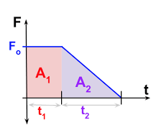
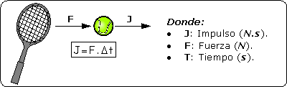

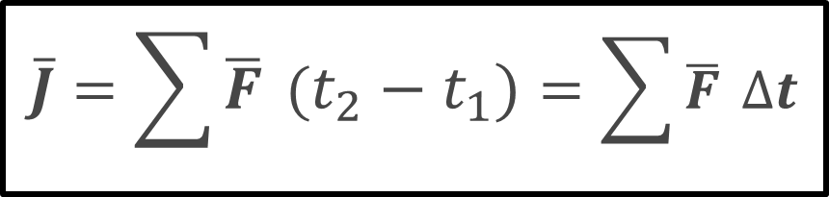

Impulso
Consideremos ahora una partícula sobre la cual actúa una fuerza neta constante ($\sum{\overline{F}}$) durante un tiempo (Δt). El impulso de la fuerza neta $(\overline{J}$) se define como:
$$\overline{J}=\sum{\overline{F}} (t_{2}−t_{1})=\sum{\overline{F}} ∆t$$
$$\overline{J}=\int_{t_{1}}^{t_{2}}{\sum{\overline{F}}}dt$$

Slide 7
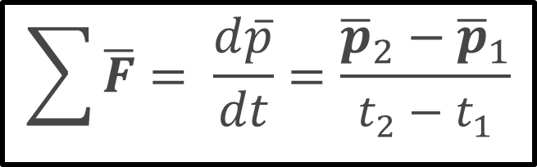
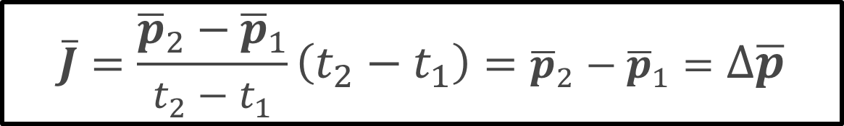

Impulso
Si la fuerza neta ($\sum{\overline{F}}$) es constante tenemos que:
$$\sum{\overline{F}}= \frac{d\overline{p}}{dt}=\frac{{\overline{p}}_{2}−{\overline{p}}_{1}}{t_{2}−t_{1}}$$
$$\overline{J}=\frac{{\overline{p}}_{2}−{\overline{p}}_{1}}{t_{2}−t_{1}}\left(t_{2}−t_{1}\right)={\overline{p}}_{2}−{\overline{p}}_{1}=∆\overline{p}$$

Slide 8

Teorema de Impulso y Cantidad de Movimiento
“El cambio de la cantidad de movimiento de una partícula durante un intervalo de tiempo es igual al impulso de la fuerza neta que actúa sobre la partícula durante ese intervalo.”
El impulso, al igual que la cantidad de movimiento es una magnitud vectorial y se mide en [kg m/s]
$$\overline{J}={\overline{p}}_{2}−{\overline{p}}_{1}=∆\overline{p}$$

Slide 9
Ejemplo:
Sobre un cuerpo de m=2 kg actúa una fuerza de 10 N. Calcular la velocidad que tendrá al cabo de 10 s. Suponer una velocidad inicial de 0 m/s y no hay rozamiento.

Slide 10
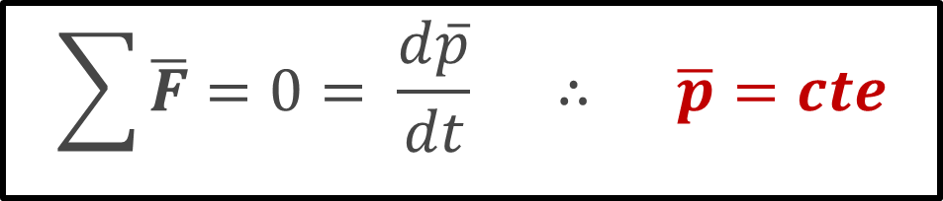
Principio de conservación de la cantidad de movimiento
“Si la suma vectorial de las fuerzas externas sobre un sistema es cero, la cantidad de movimiento total del sistema es constante.”
$$\sum{\overline{F}}=0= \frac{d\overline{p}}{dt} ∴ \overline{p}=cte$$

Slide 11
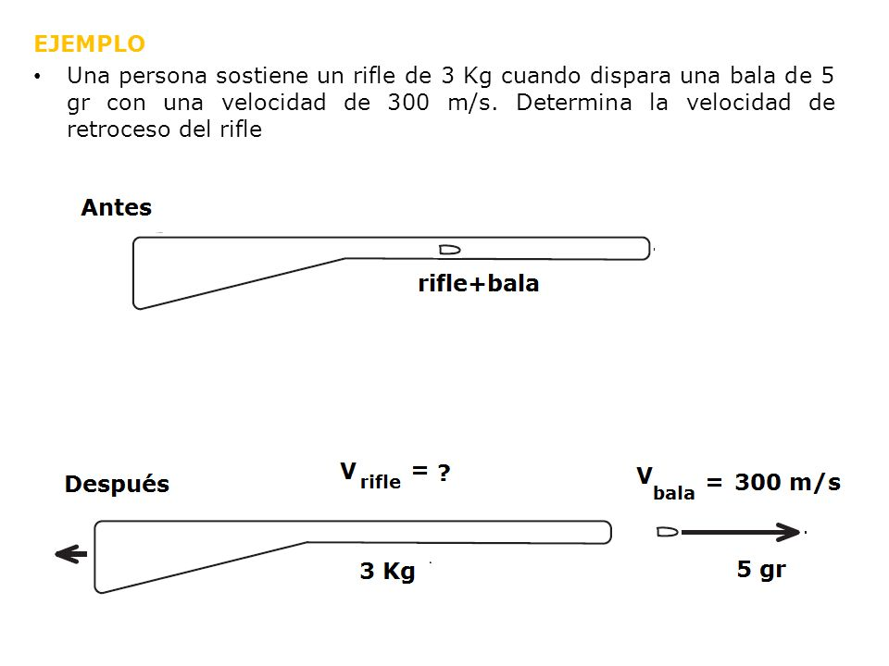


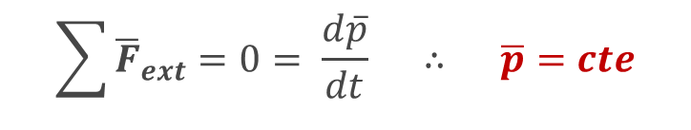
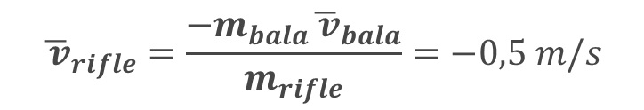



Principio de conservación de la cantidad de movimiento
$$\sum{{\overline{F}}_{ext}}=0= \frac{d\overline{p}}{dt} ∴ \overline{p}=cte$$
$${\overline{p}}_{i}={\overline{p}}_{f}$$
$${\overline{p}}_{i}=\left(m_{rifle}+m_{bala}\right){\overline{ v}}_{i}=0$$
y
$${\overline{p}}_{f}=m_{rifle}{\overline{ v}}_{rifle}+m_{bala}{\overline{ v}}_{bala}$$
x
$${\overline{p}}_{f}=m_{rifle}{\overline{ v}}_{rifle}+m_{bala}{\overline{ v}}_{bala}$$
$${\overline{ v}}_{rifle}=\frac{−m_{bala}{\overline{ v}}_{bala}}{m_{rifle}}=−0,5 m/s$$
$$\sum{\overline{F}}=0= \frac{d\overline{p}}{dt} ∴ \overline{p}=cte$$

Slide 12
CHOQUES

Slide 13
Choque
“Iteración vigorosa entre con duración relativamente corta.”
En los choques, las fuerzas entre los cuerpos son muchos mayores que las externas, por lo tanto podemos tratar a los cuerpos como sistema asilado.
La cantidad de movimiento total del sistema será igual antes y después del choque.

Slide 14
Choque
Existen dos tipos de choque:
Inelástico
Elástico

Slide 15
Choque Inelástico
Es toda colisión donde la energía cinética no se conserva.
Si además, luego del choque los cuerpos se pegan y se mueven como uno solo, decimos que ese choque es totalmente inelástico.
¡CUIDADO!: los choques inelásticos no son solo aquellos en los que los cuerpos quedan pegados. Si dos autos colisionan violentamente y rebotan, el trabajo efectuado para deformar la estructura del auto no puede recuperarse como energía cinética, de modo que el choque es inelástico.

Slide 16
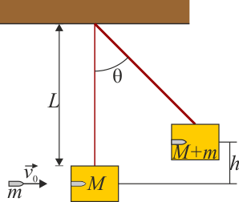
Choque Inelástico – Péndulo balístico
Una bala de 10 gramos choca contra un péndulo balístico de 2 kg, en la primera oscilación el péndulo se eleva 16 cm.
1 – Calcular la velocidad de la bala antes del impacto.
2 – Calcular la energía cinética de la bala antes del choque
y
x

Slide 17
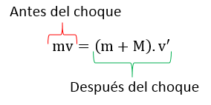
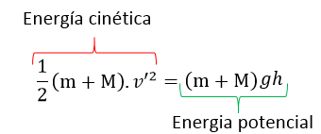
Choque Inelástico – Péndulo balístico
Primera etapa: choque entre la bala y el bloque. Choque inelástico.
Se conserva la cantidad de movimiento en el eje x antes y después del choque. La energía mecánica no se conserva porque actúa una fuerza no conservativa en el sistema (fricción entre bala y bloque).
Segunda etapa: después del choque, el bloque y la bala se mueven juntos. Actua solamente la fuerza peso (fuerza conservativa) en el sistema bloque – bala. Se conserva la energía mecánica.
y
Eb
Conservación de la cantidad de movimiento en el eje x
x
EP= 0
Ea
Conservación de la energía mecánica
(Ea = Eb)

Slide 18



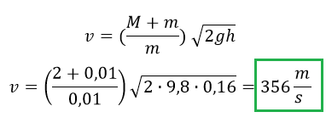
Choque Inelástico – Péndulo balístico
y
Eb
x
Reemplazando en
EP= 0
Ea

Slide 19
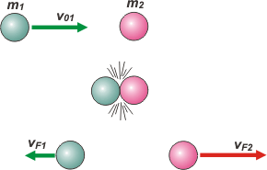
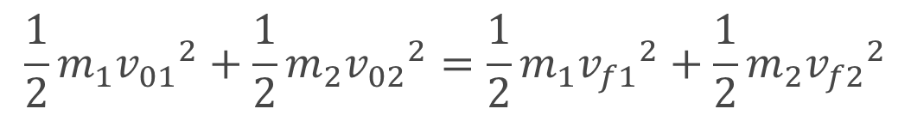

Choque Elástico
Es toda colisión donde la energía cinética del sistema se conserva.
No existe deformación de los cuerpos.
$$K_{f sist}=K_{i sist}$$
$$\frac{1}{2}m_{1}{v_{01}}^{2}+\frac{1}{2}m_{2}{v_{02}}^{2}=\frac{1}{2}m_{1}{v_{f1}}^{2}+\frac{1}{2}m_{2}{v_{f2}}^{2}$$
y
$$m_{1}{v_{01}}^{}+m_{2}{v_{02}}^{}=m_{1}{{(−v}_{f1})}^{}+m_{2}{v_{f2}}^{}$$
x

Slide 20
Choque elástico
Conociendo las masas y velocidades iniciales, tenemos dos ecuaciones con dos incógnitas. Operando tenemos:
u₁=v₂ ; v₁=u₂
Si v₂=0
Si m₁=m₂
u₁=-v₁ ; u₂=0
y m₂>>m₁
Si v₂=0
Si v₂=0
u₁=0 ; v₁=u₂
u₁=v₁ ; u₂=2v₁
y m₁=m₂
y m₁>>m₂

Slide 21
Choque inelástico: Choque completamente inelástico
Ya vimos:
Quedan pegados
m₁
m₂
m₁
m₂
Entre un choque elástico y uno completamente inelástico, existen gran cantidad de choques que están entre estos dos, donde sin quedar pegados la energía cinética no se conserva.

Slide 22
Coeficiente de restitución (e)
Representa el grado de inelasticidad en un choque entre dos cuerpos
Choque completamente inelástico:
Choque elástico:
Notes:
22

Slide 23


Ejemplo
En la situación mostrada, determinar las velocidades después del choque suponiendo que es un choque elástico (e = 1)

Slide 24
Ejemplo
En la situación mostrada, determinar las velocidades después del choque suponiendo un coeficiente de restitución de 0,7 (e = 0,7)
Notes:
24

Slide 25
Colisiones en dos dimensiones
Necesitamos medir algún dato después del choque para resolver el problema.
Notes:
25

Slide 26



Colisiones en dos dimensiones
Un automóvil (1) de 1050 kg se mueve con una velocidad de 22 m/s en dirección Este. Otro automóvil (2) con una masa de 900 kg, se desliza a 18 m/s con dirección Sureste, formando 30º con el este. El segundo móvil choca contra el primero quedando adherido a el.
Determinar:
a) La velocidad de los vehículos después de la colisión.
b) El cambio de energía cinética del sistema formado por los dos vehículos como consecuencia de la colisión
Notes:
26

Slide 27
Colisiones en dos dimensiones
Notes:
27

Slide 28
Colisiones en dos dimensiones
Notes:
28

Slide 29
Centro de masa

Slide 30
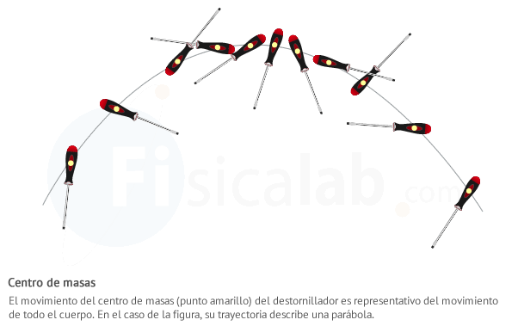
Centro de masas
El centro de masas representa el punto en el que suponemos que se concentra toda la masa del sistema para su estudio.

Slide 31
Propiedades del centro de masa
Si tiene un centro geométrico , el centro de masa está en el centro geométrico.
Si el cuerpo tiene un eje de simetría, el centro de masa está sobre ese eje,
Ninguna ley dice que el centro de masa tiene que estar dentro del cuerpo.
Notes:
31

Slide 32
Propiedad del centro de masa
La suma de todas las fuerzas que actúan sobre un sistema (fuerza neta) es igual a la masa total del sistema multiplicada por la aceleración del centro de masa.
El centro de masa de un sistema de partículas (o cuerpo) con masa total M, se mueve como una sola partícula de masa M sobre la que actúa la misma fuerza externa neta.
Notes:
32

Slide 33
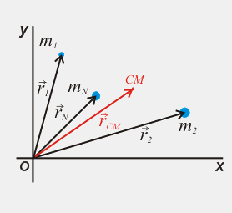

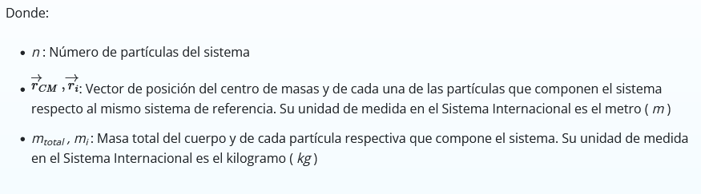
Centro de masas
La posición del centro de masas de un sólido rígido discreto viene dada por:

Slide 34
Problema:
Tres partículas, cada una de masa igual a 2,5 kg, están ubicadas en las esquinas de un triángulo rectángulo como se ve en la figura. Determinar el centro de masa.
Notes:
34

Slide 35
Cuando: n→ ∞
Δm → 0
Notes:
35

Slide 36
Movimiento de un sistema de partículas
Segunda Ley de Newton
Notes:
36

Slide 37
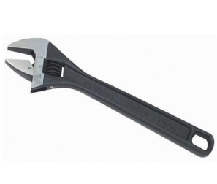
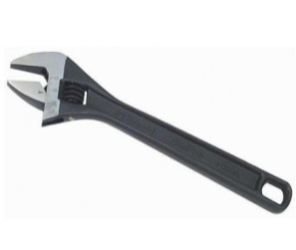

Movimiento de un sistema de partículas
Si:

Slide 38
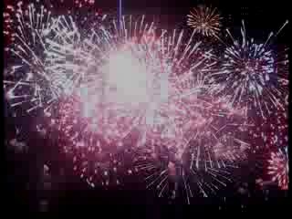
Conservación del centro de masa
Notes:
38

Slide 39
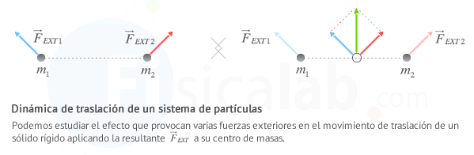
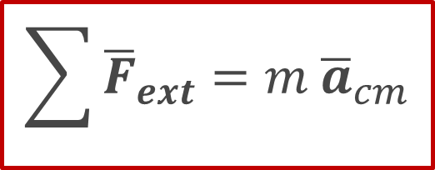
Fuerzas externas y movimiento del centro de masas
Cuando actúan fuerzas externas sobre un cuerpo o un conjunto de partículas, el centro de masa se mueve como si toda la masa estuviera concentrada en ese punto y sobre ella actuara una fuerza neta igual a la suma de las fuerzas externas que actúan sobre el sistema.
$$\sum{{\overline{F}}_{ext}}=m {\overline{a}}_{cm}$$

